Slide 1
Cómo subir un documento a googledocs
Cómo digitalizar y publicar un docuemento

Slide 2
1. Si desea que no se pierdan imágenes o que salga el documento sin vista previa: guarde el archivo como pdf,

Slide 3
2. Entre a Googledocs o drive.google.com, clic en configuración, seleccione la segunda opción

Slide 4
ahora si, de clic en subir

Slide 5
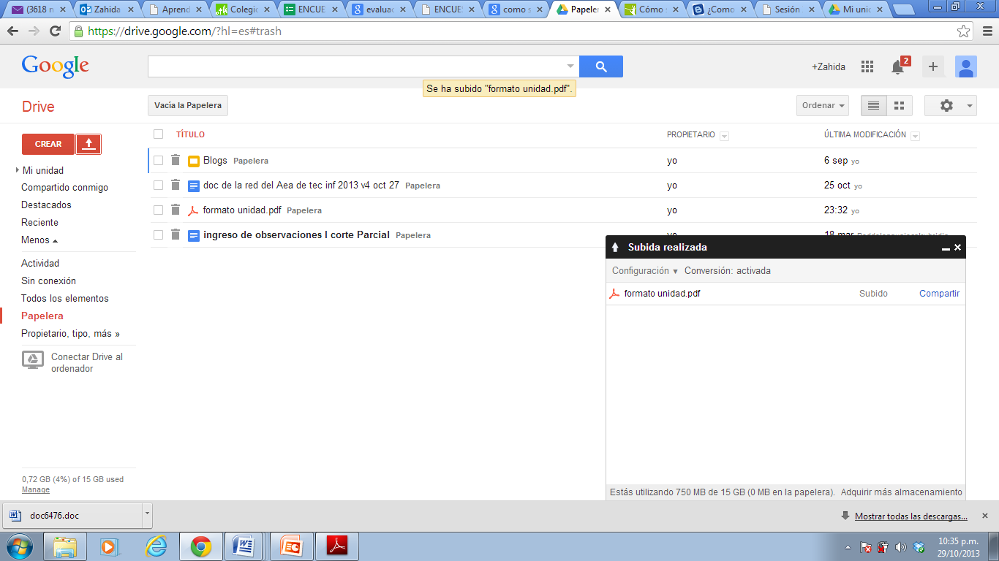
3. Clic en archivo, seleccione el archivo y abrir

Slide 6
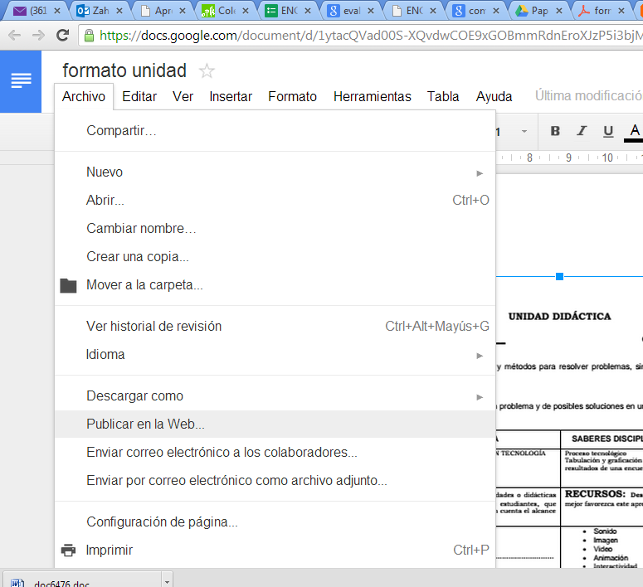
4. Ahora publíquelo, para ello: clic en archivo, clic en insertar el archivo pdf

Slide 7
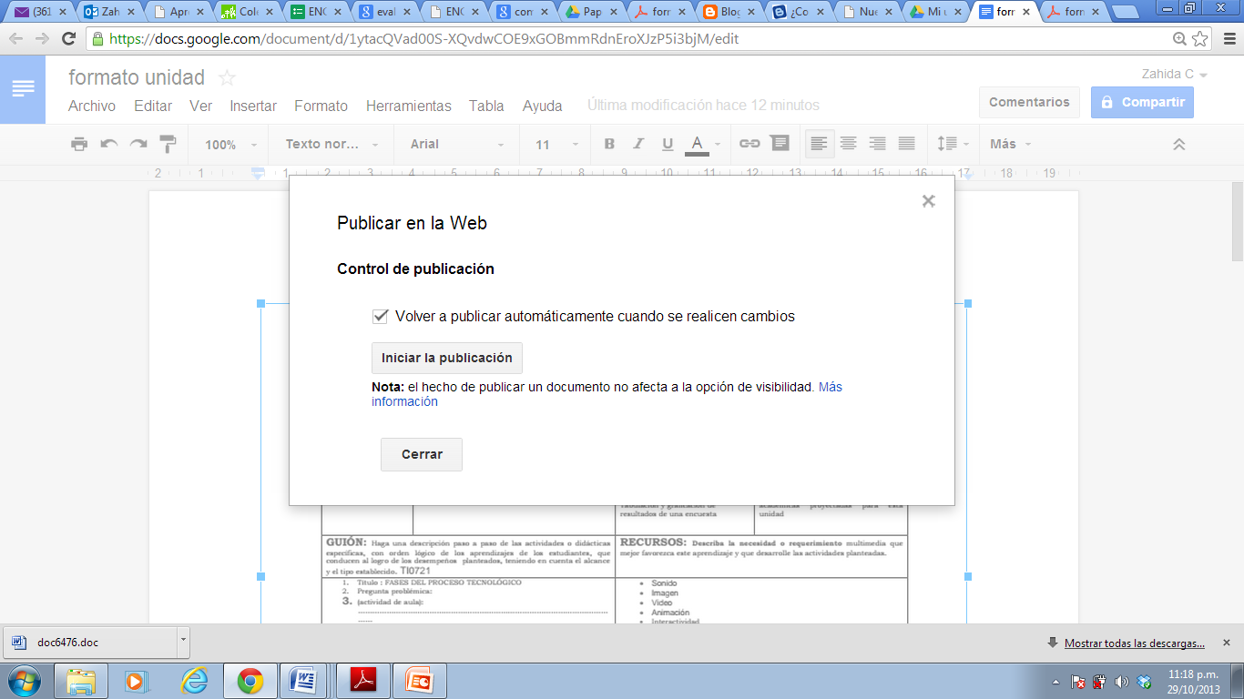
Clic en iniciar publicación y aceptar

Slide 8
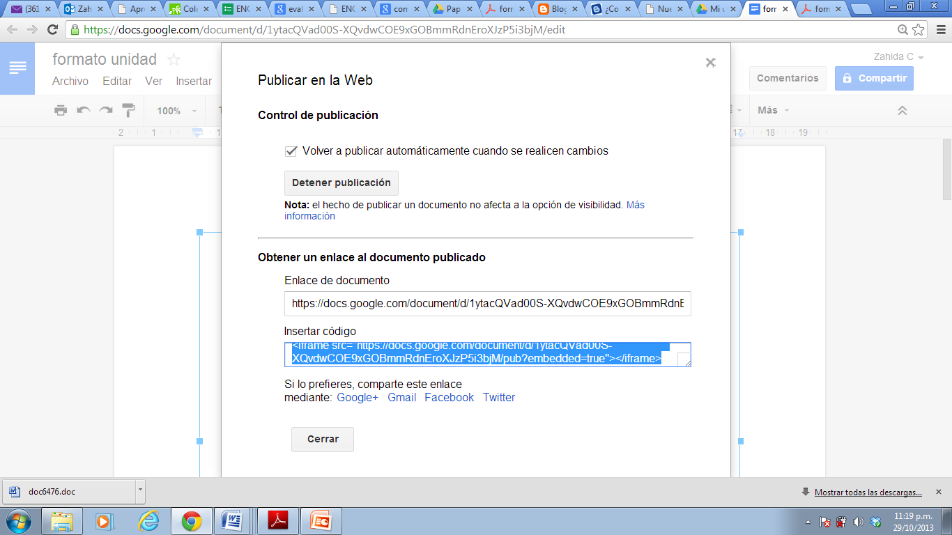
Seleccione el código del cuadro : insertar código

Slide 9
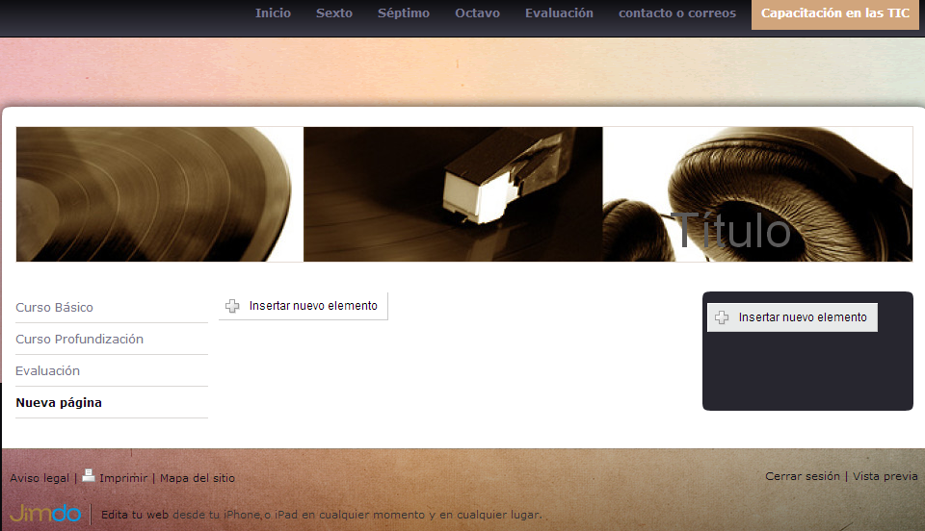
Clic en insertar nuevo elemento

Slide 10
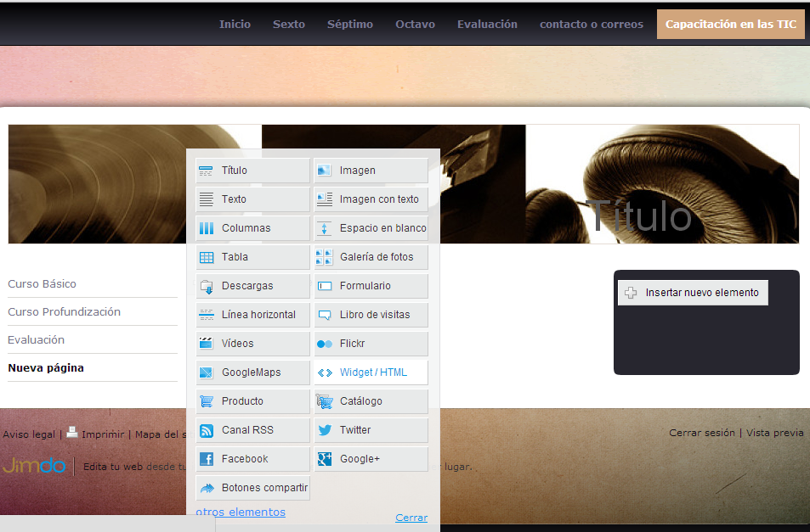
Clic en widget/html

Slide 11
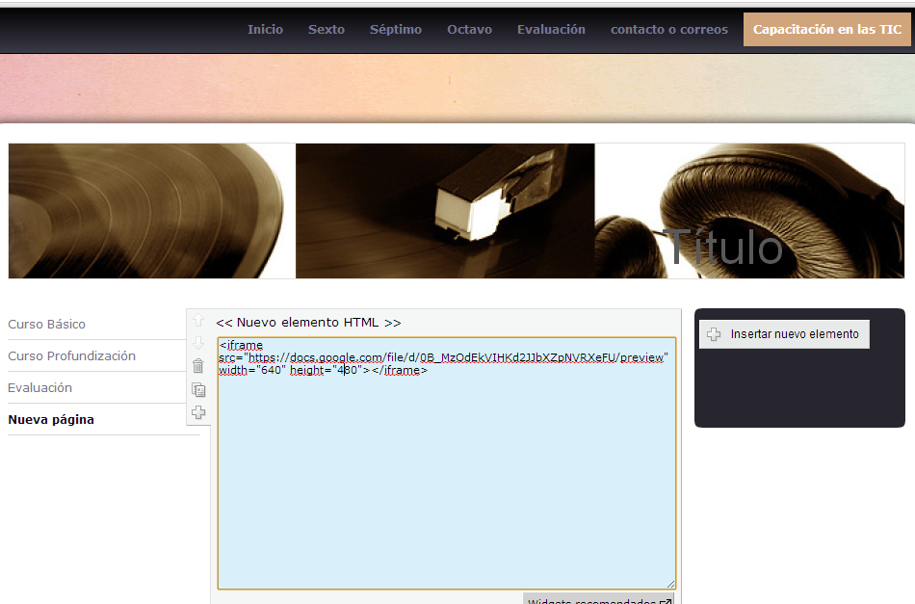
Pegar el código del documento, guardar y clic en vista previa

